Slide 1
přednáška 03: další pravidla pro výpočet psti

Slide 2

Jeden princip součtu je třetím axiomem v definici psti, a sice pro neslučitelné jevy:
Axiom 3: P$(A_{1}∪$ $A_{2}∪…)=$P($A_{1}$)+P($A_{2}$)+ … pro navzájem neslučitelné jevy
(axiom součtu pravděpodobností konečně mnoha nebo nekonečně mnoha neslučitelných jevů)
Musíme se ovšem zabývat ještě situací, kdy jevy $A_{i}$ NEJSOU neslučitelné, tj. nějaké elementární výsledky experimentu leží v jejich průniku

Slide 3
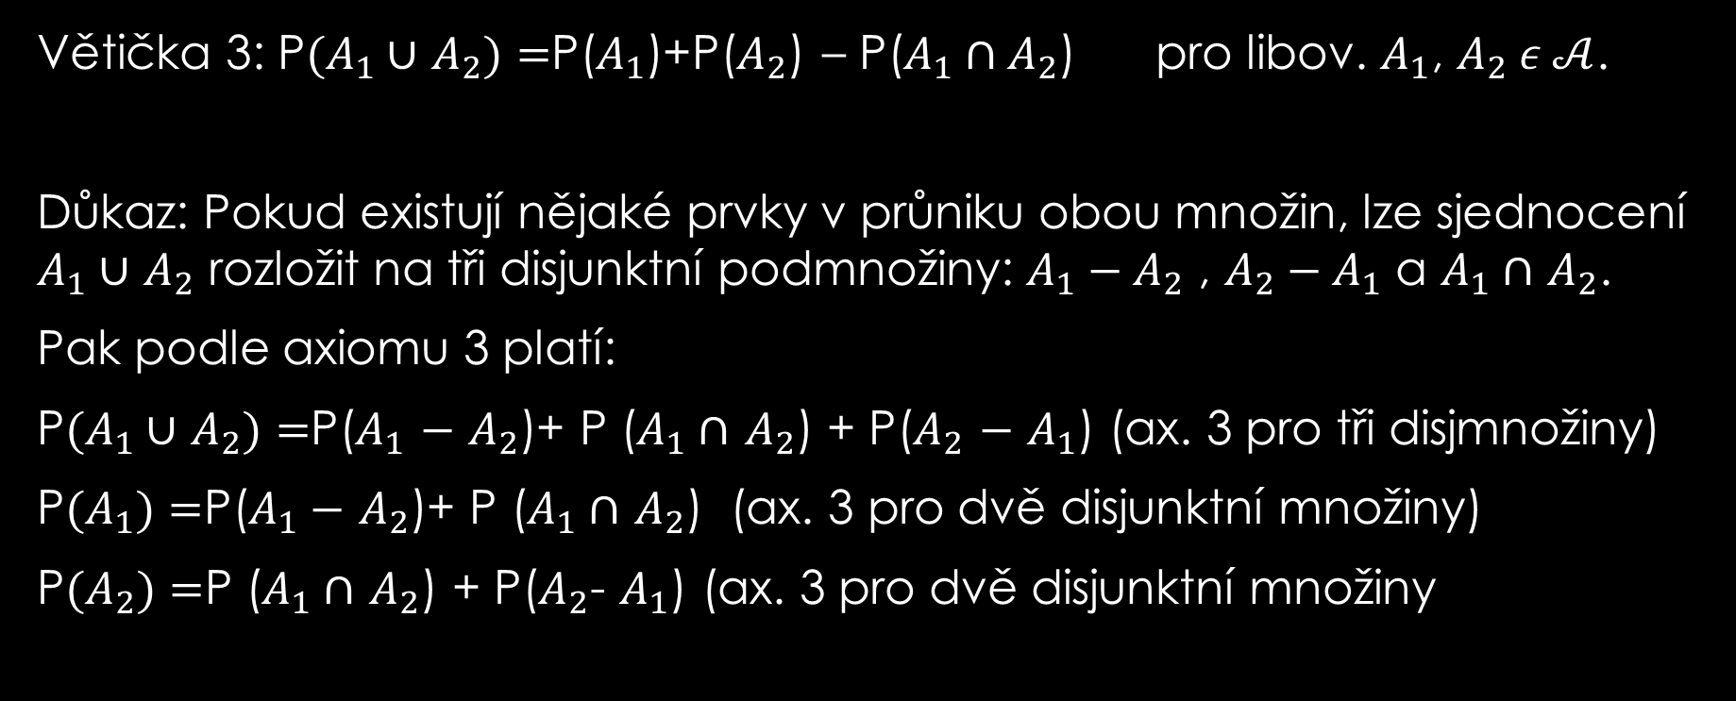
Začněme obecnou situací dvou jevů:
Větička 3: P$(A_{1}∪$ $A_{2})=$P($A_{1}$)+P($A_{2}$) – P($A_{1}∩A_{2}$) pro libov. $A_{1}$, $A_{2} ε 𝒜$.
Důkaz: Pokud existují nějaké prvky v průniku obou množin, lze sjednocení $A_{1}∪$ $A_{2}$ rozložit na tři disjunktní podmnožiny: $A_{1}−A_{2}$ , $A_{2}−A_{1}$ a $A_{1}∩$ $A_{2}$.
Pak podle axiomu 3 platí:
P$(A_{1}∪$ $A_{2})=$P($A_{1}$ $−$ $A_{2}$)+ P ($A_{1}∩$ $A_{2}$) + P($A_{2}$ $−$ $A_{1}$) (ax. 3 pro tři disjmnožiny)
P$(A_{1})=$P($A_{1}−$ $A_{2}$)+ P ($A_{1}∩$ $A_{2}$) (ax. 3 pro dvě disjunktní množiny)
P$(A_{2})=$P ($A_{1}∩$ $A_{2}$) + P($A_{2}$- $A_{1}$) (ax. 3 pro dvě disjunktní množiny

Slide 4
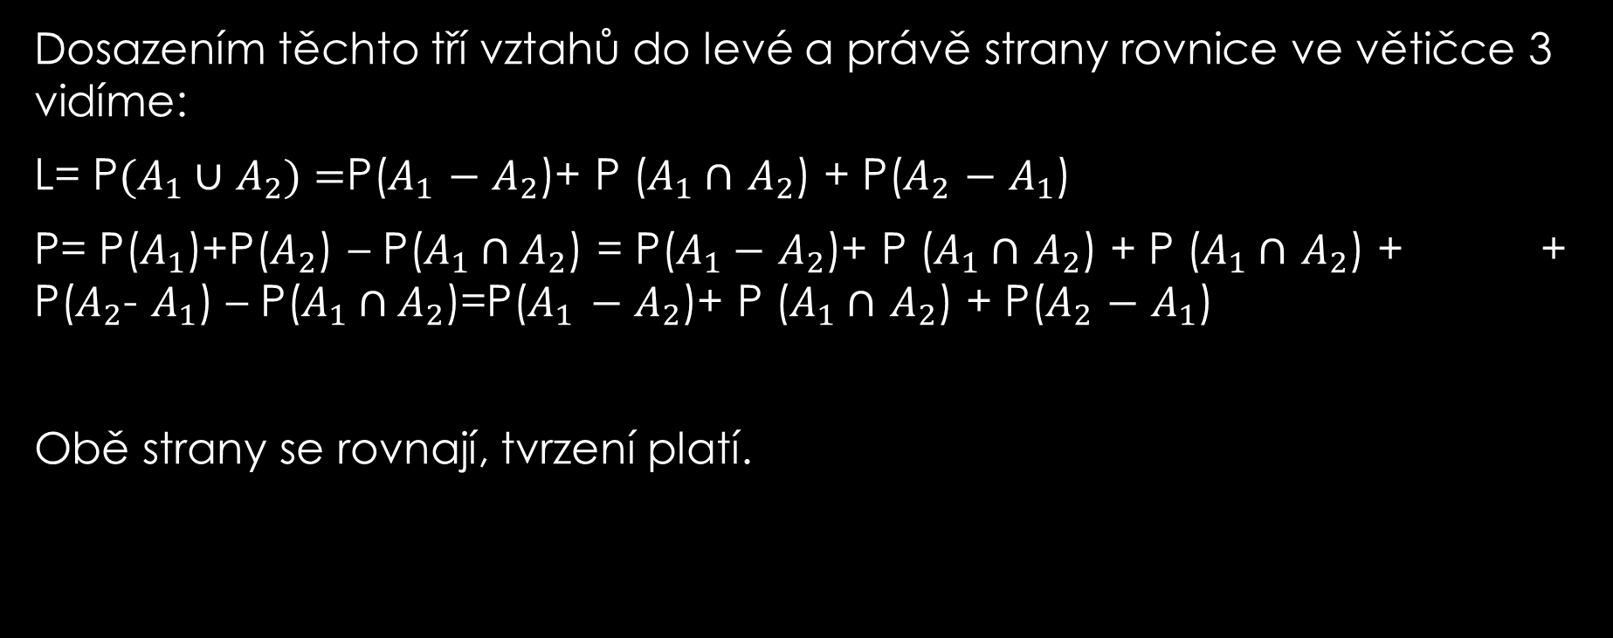
Dosazením těchto tří vztahů do levé a právě strany rovnice ve větičce 3 vidíme:
L= P$(A_{1}∪$ $A_{2})=$P($A_{1}$ $−$ $A_{2}$)+ P ($A_{1}∩$ $A_{2}$) + P($A_{2}$ $−$ $A_{1}$)
P= P($A_{1}$)+P($A_{2}$) – P($A_{1}∩A_{2}$) = P($A_{1}−$ $A_{2}$)+ P ($A_{1}∩$ $A_{2}$) + P ($A_{1}∩$ $A_{2}$) + + P($A_{2}$- $A_{1}$) – P($A_{1}∩A_{2}$)=P($A_{1}$ $−$ $A_{2}$)+ P ($A_{1}∩$ $A_{2}$) + P($A_{2}$ $−$ $A_{1}$)
Obě strany se rovnají, tvrzení platí.

Slide 5
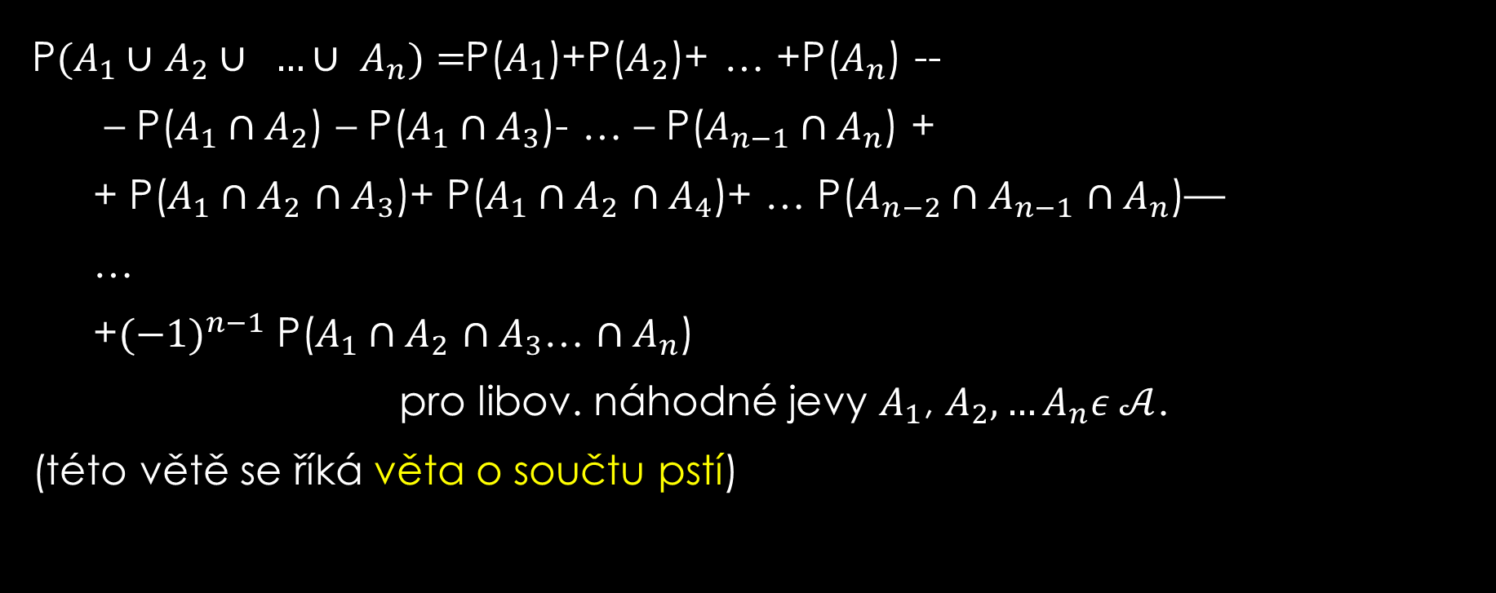
Lze dozákat větu o psti sjednocení n jevů
(otázka č. 11):
P$(A_{1}∪$ $A_{2}∪ …∪ A_{n})=$P($A_{1}$)+P($A_{2}$)+ … +P($A_{n}$) --
– P($A_{1}∩A_{2}$) – P($A_{1}∩A_{3}$)- … – P($A_{n−1}∩A_{n}$) +
+ P($A_{1}∩A_{2}$ $∩A_{3}$)+ P($A_{1}∩A_{2}$ $∩A_{4}$)+ … P($A_{n−2}∩A_{n−1}$ $∩A_{n}$)—
…
+${(−1)}^{n−1}$ P($A_{1}∩A_{2}$ $∩A_{3}$… $∩A_{n}$)
pro libov. náhodné jevy $A_{1}$, $A_{2}, …A_{n}ε 𝒜$.
(této větě se říká věta o součtu pstí)

Slide 6

Příklad: Elektrikář vytiskl štítky na zvonky domy se 4 byty a zapojuje je náhodně, protože jeho parťák onemocněl
Jaká je pst, že
a) Všechny zvonky zapojí ke správným bytům
b) Aspoň jeden zvonek zapojí správně?
c) Žádný zvonek nezapojí správně?
$A_{1}$ … zvonek k bytu č. 1 bude zapojen správně
$A_{2}$ … zvonek k bytu č. 2 bude zapojen správně
$A_{3}$ … zvonek k bytu č. 3 bude zapojen správně
$A_{4 }$ … zvonek k bytu č. 4 bude zapojen správně

Slide 7
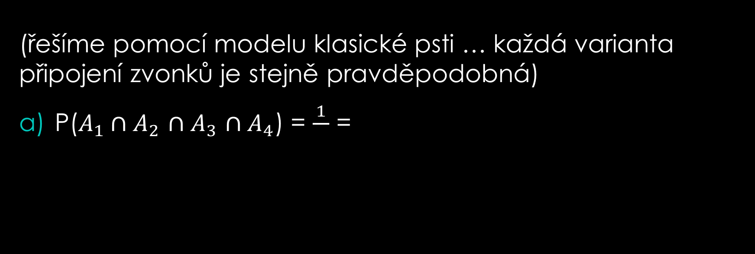
Řešení: všech možných připojení zvonků k bytům je …
(řešíme pomocí modelu klasické psti … každá varianta připojení zvonků je stejně pravděpodobná)
P($A_{1}∩A_{2}$ $∩A_{3}$ $∩A_{4}$) = $\frac{1}{}$ =

Slide 8
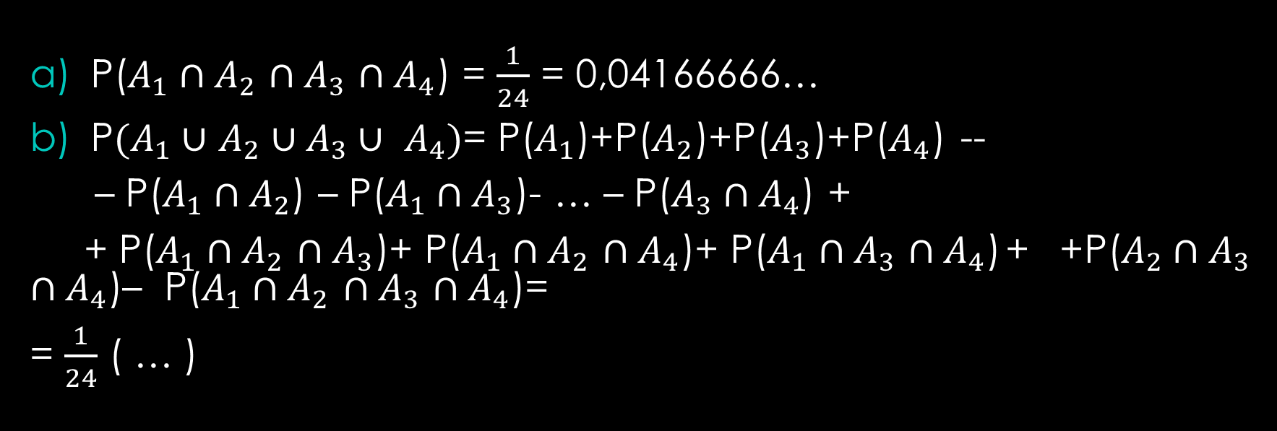
Řešení: všech možných připojení zvonků k bytům je 24
P($A_{1}∩A_{2}$ $∩A_{3}$ $∩A_{4}$) = $\frac{1}{24}$ = 0,04166666…
P$(A_{1}∪$ $A_{2}∪A_{3}∪ A_{4})$= P($A_{1}$)+P($A_{2}$)+P($A_{3}$)+P($A_{4}$) --
– P($A_{1}∩A_{2}$) – P($A_{1}∩A_{3}$)- … – P($A_{3}∩A_{4}$) +
+ P($A_{1}∩A_{2}$ $∩A_{3}$)+ P($A_{1}∩A_{2}$ $∩A_{4}$)+ P($A_{1}∩A_{3}$ $∩A_{4}$) + +P($A_{2}∩A_{3}$ $∩A_{4}$)– P($A_{1}∩A_{2}$ $∩A_{3}$ $∩A_{4}$)=
= $\frac{1}{24}$ ( … )

Slide 9
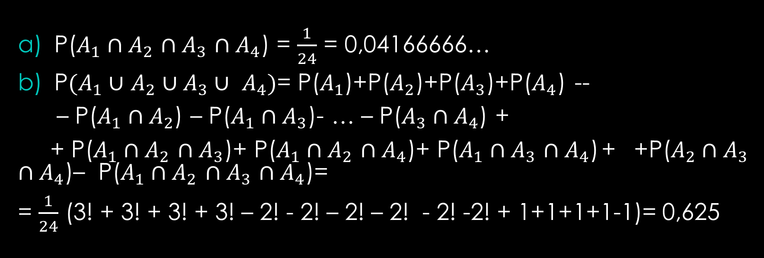
P($A_{1}∩A_{2}$ $∩A_{3}$ $∩A_{4}$) = $\frac{1}{24}$ = 0,04166666…
P$(A_{1}∪$ $A_{2}∪A_{3}∪ A_{4})$= P($A_{1}$)+P($A_{2}$)+P($A_{3}$)+P($A_{4}$) --
– P($A_{1}∩A_{2}$) – P($A_{1}∩A_{3}$)- … – P($A_{3}∩A_{4}$) +
+ P($A_{1}∩A_{2}$ $∩A_{3}$)+ P($A_{1}∩A_{2}$ $∩A_{4}$)+ P($A_{1}∩A_{3}$ $∩A_{4}$) + +P($A_{2}∩A_{3}$ $∩A_{4}$)– P($A_{1}∩A_{2}$ $∩A_{3}$ $∩A_{4}$)=
= $\frac{1}{24}$ (3! + 3! + 3! + 3! – 2! - 2! – 2! – 2! - 2! -2! + 1+1+1+1-1)= 0,625

Slide 10

Jaká je pst, že
a) Všechny zvonky zapojí ke správným bytům
b) Aspoň jeden zvonek zapojí správně?
c) Žádný zvonek nezapojí správně?
1- P$(A_{1}∪$ $A_{2}∪A_{3}∪ A_{4})$ = 1- 0,625 = 0,375

Slide 11
Otázka 12: Stochastická nezávislost jevů
stocazomai = tuším, domnívám se, odhaduji
stocastikoj = důvtipný, bystý (o lidech)
stocastikoj = odhadovaný, náhodný
Stochastické metody = odhadové metody, přibližné metody

Slide 12
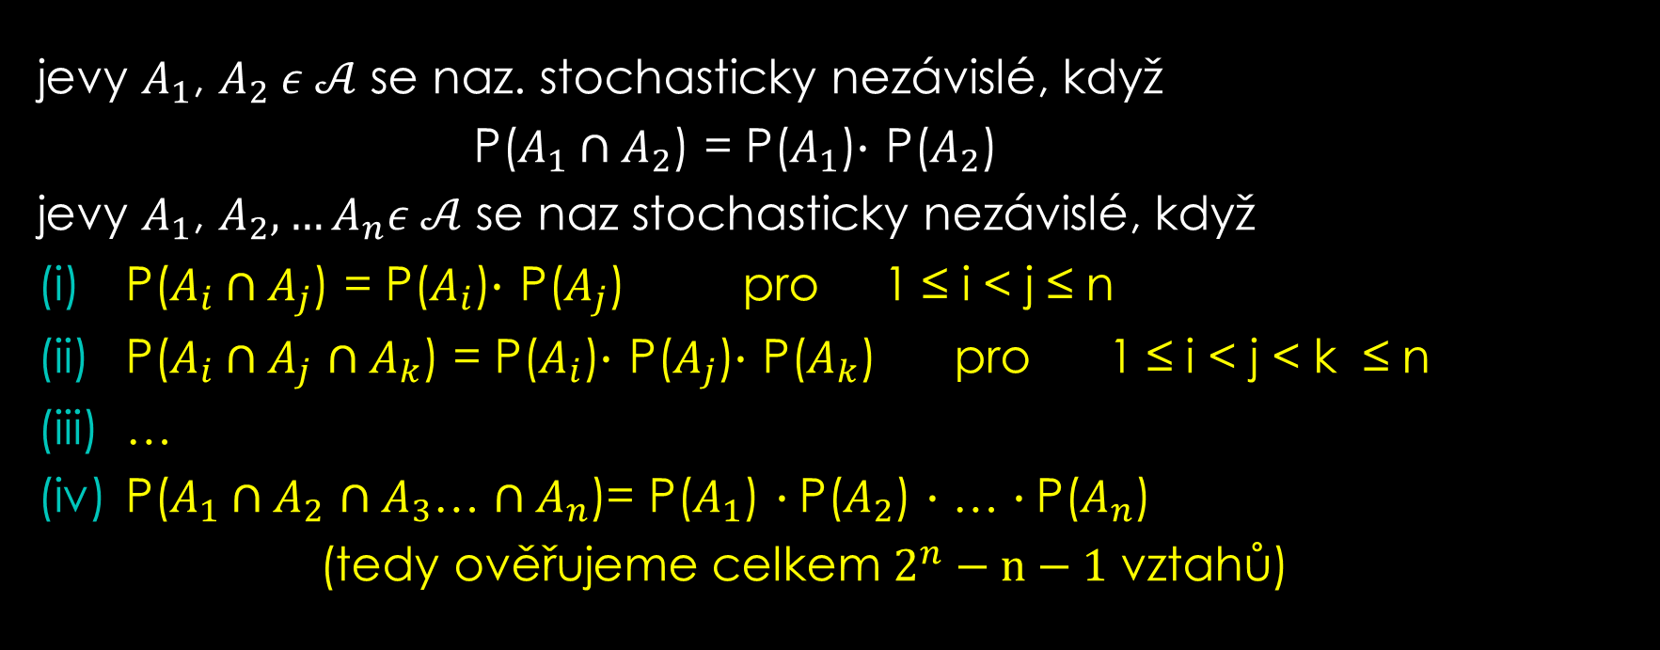
Definice: (Králová, Budíková, Maroš, str. 59)
jevy $A_{1}$, $A_{2} ε 𝒜$ se naz. stochasticky nezávislé, když
P($A_{1}∩A_{2}$) = P($A_{1}$)$∙$ P($A_{2}$)
jevy $A_{1}$, $A_{2}, …A_{n}ε 𝒜$ se naz stochasticky nezávislé, když
P($A_{i}∩A_{j}$) = P($A_{i}$)$∙$ P($A_{j}$) pro 1 ≤ i < j ≤ n
P($A_{i}∩A_{j}$ $∩A_{k}$) = P($A_{i}$)$∙$ P($A_{j}$)$∙$ P($A_{k}$) pro 1 ≤ i < j < k ≤ n
…
P($A_{1}∩A_{2}$ $∩A_{3}$… $∩A_{n}$)= P($A_{1}$) $∙$P($A_{2}$) $∙$ … $∙$P($A_{n}$)
(tedy ověřujeme celkem $2^{n}−n−1$ vztahů)

Slide 13
Příklad: Házíme dva hody mincí, padá líc nebo rub
A … v prvním hodu padne líc
B … ve druhém hodu padne líc
C … v obou hodech padne stejná strana
Ověřte, zda jsou jevy A, B, C stochasticky nezávislé

Slide 14

Ω=$\left\{LL, LR, RL, RR\right\}$ … všechny element výsl nastávají stejně často
A … v prvním hodu padne líc
A=$\left\{LL, LR\right\}$
B … ve druhém hodu padne rub
B=$\left\{LR, RR\right\}$
C … v obou hodech padne stejná strana
C=$\left\{LL, RR\right\}$

Slide 15
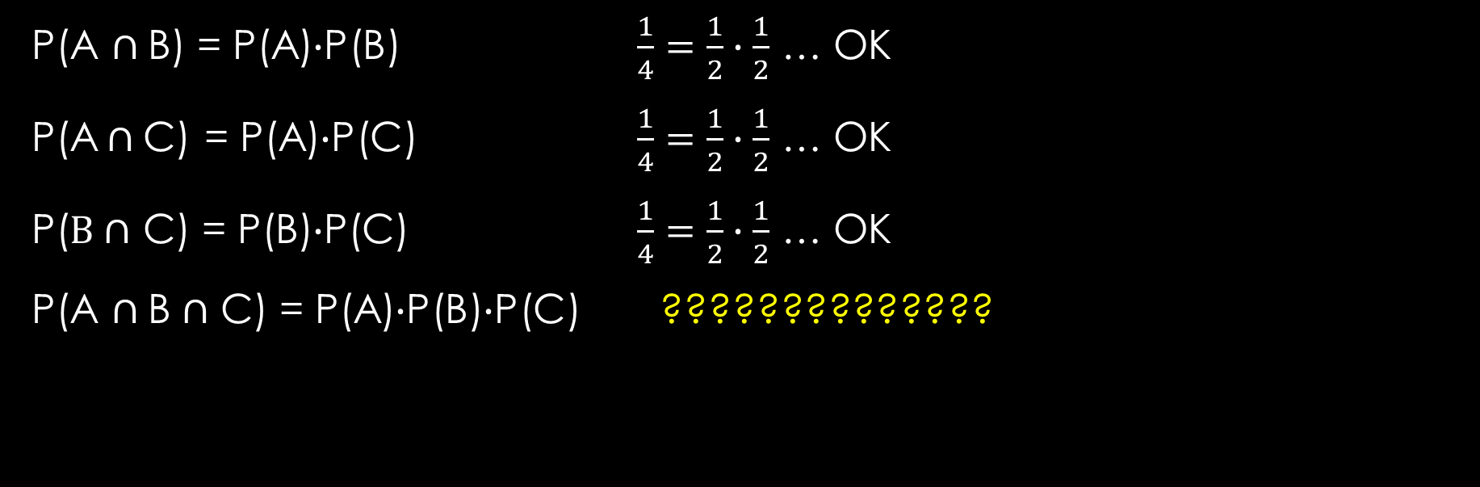
Máme ověřit čtyři vztahy:
P(A $∩$B) = P(A)$∙$P(B) $\frac{1}{4}=\frac{1}{2}∙\frac{1}{2}$ … OK
P(A$∩$C) = P(A)$∙$P(C) $\frac{1}{4}=\frac{1}{2}∙\frac{1}{2}$ … OK
P($B∩$ C) = P(B)$∙$P(C) $\frac{1}{4}=\frac{1}{2}∙\frac{1}{2}$ … OK
P(A $∩$B $∩$ C) = P(A)$∙$P(B)$∙$P(C) ??????????????

Slide 16
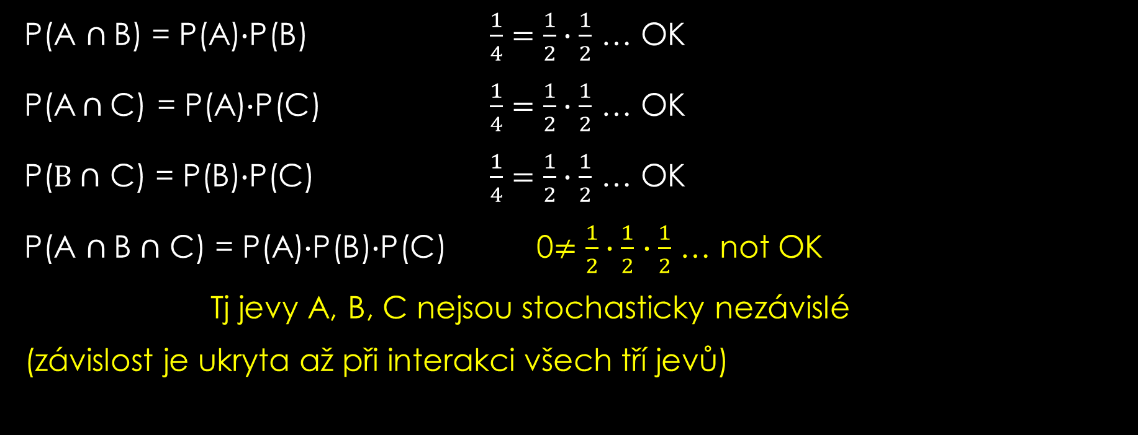
P(A $∩$B) = P(A)$∙$P(B) $\frac{1}{4}=\frac{1}{2}∙\frac{1}{2}$ … OK
P(A$∩$C) = P(A)$∙$P(C) $\frac{1}{4}=\frac{1}{2}∙\frac{1}{2}$ … OK
P($B∩$ C) = P(B)$∙$P(C) $\frac{1}{4}=\frac{1}{2}∙\frac{1}{2}$ … OK
P(A $∩$B $∩$ C) = P(A)$∙$P(B)$∙$P(C) 0$≠\frac{1}{2}∙\frac{1}{2}$ $∙\frac{1}{2}$ … not OK
Tj jevy A, B, C nejsou stochasticky nezávislé
(závislost je ukryta až při interakci všech tří jevů)

Slide 17
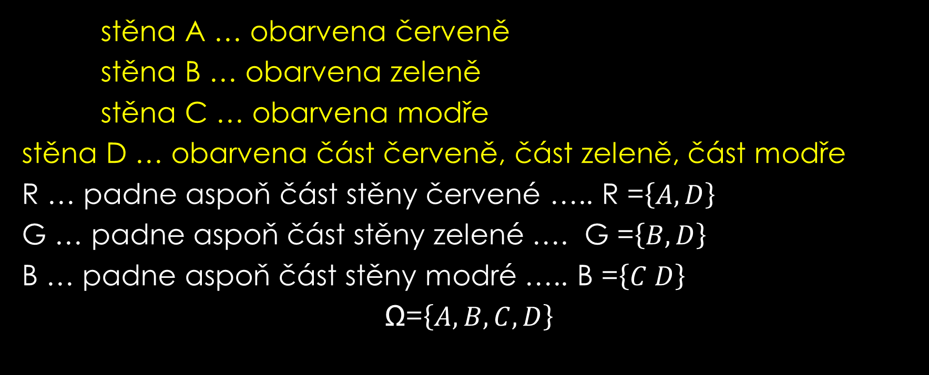
Další příklad: Házíme čtyřstěnem; jsou náhodné jevy R,G,B stochasticky nezávislé?
stěna A … obarvena červeně
stěna B … obarvena zeleně
stěna C … obarvena modře
stěna D … obarvena část červeně, část zeleně, část modře
R … padne aspoň část stěny červené ….. R =$\left\{A, D\right\}$
G … padne aspoň část stěny zelené …. G =$\left\{B, D\right\}$
B … padne aspoň část stěny modré ….. B =$\left\{C D\right\}$
Ω=$\left\{A,B,C,D\right\}$

Slide 18
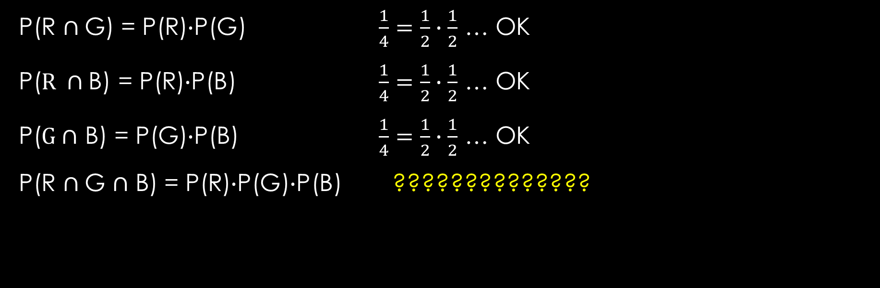
Máme ověřit čtyři vztahy:
P(R $∩$G) = P(R)$∙$P(G) $\frac{1}{4}=\frac{1}{2}∙\frac{1}{2}$ … OK
P($R ∩$B) = P(R)$∙$P(B) $\frac{1}{4}=\frac{1}{2}∙\frac{1}{2}$ … OK
P($G∩$ B) = P(G)$∙$P(B) $\frac{1}{4}=\frac{1}{2}∙\frac{1}{2}$ … OK
P(R $∩$G $∩$ B) = P(R)$∙$P(G)$∙$P(B) ??????????????

Slide 19
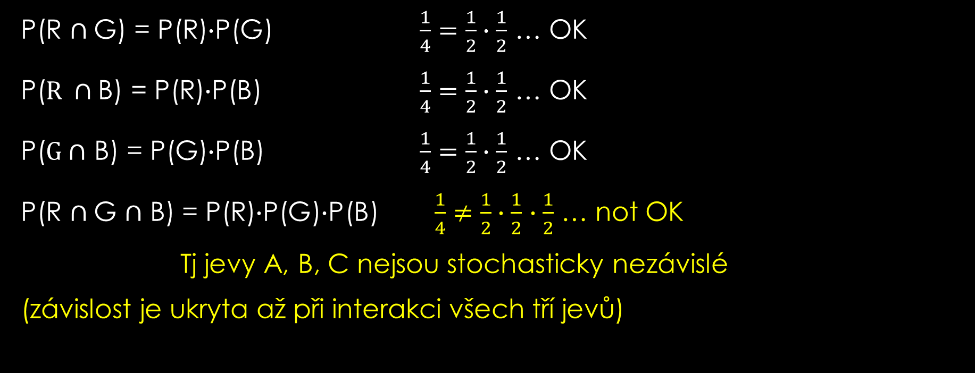
P(R $∩$G) = P(R)$∙$P(G) $\frac{1}{4}=\frac{1}{2}∙\frac{1}{2}$ … OK
P($R ∩$B) = P(R)$∙$P(B) $\frac{1}{4}=\frac{1}{2}∙\frac{1}{2}$ … OK
P($G∩$ B) = P(G)$∙$P(B) $\frac{1}{4}=\frac{1}{2}∙\frac{1}{2}$ … OK
P(R $∩$G $∩$ B) = P(R)$∙$P(G)$∙$P(B) $\frac{1}{4}≠\frac{1}{2}∙\frac{1}{2}$ $∙\frac{1}{2}$ … not OK
Tj jevy A, B, C nejsou stochasticky nezávislé
(závislost je ukryta až při interakci všech tří jevů)

Slide 20
Otázka 13: podmíněná pst
(označení i vzorec jsou vysvětleny na příkladu)
Příklad: Uvažujme situaci, kdy zásilkový prodejce vyřizuje objednávky zboží telefonicky, emailem nebo formulářem při osobním odběru
T … objednávka bude se děje telefonicky
E … objednávka se děje emailem
F … objednávka se děje formulářem při osobním odběru
---
M … objednávka je malá
S … objednávka je střední
V … objednávka je velká
H … objednávka je prioritní, HIGH PRIORITY

Slide 21
Jsou známa následující data z letošního roku:
Typ obj. | Malá obj. | Střední obj. | Velká obj. | Prior. obj | celkem
Telefon | 1021 | 216 | 109 | 14 | 1360
Email | 86 | 371 | 308 | 49 | 814
Formulář | 1497 | 230 | 86 | 13 | 1826
celkem | 2604 | 817 | 503 | 76 | 4000

Slide 22
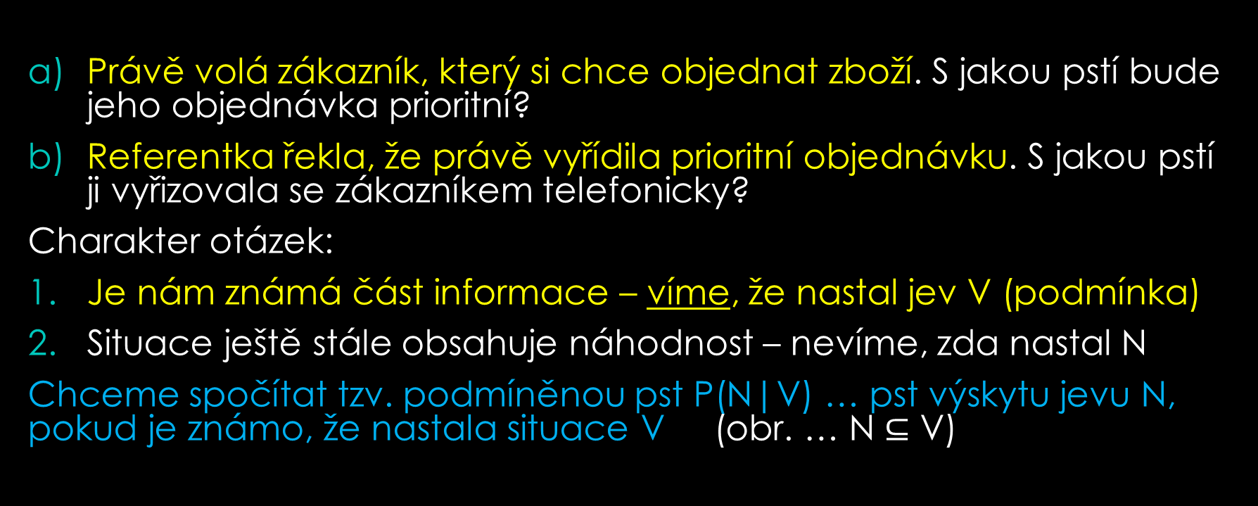
Dvě otázky v tomto příkladu:
Právě volá zákazník, který si chce objednat zboží. S jakou pstí bude jeho objednávka prioritní?
Referentka řekla, že právě vyřídila prioritní objednávku. S jakou pstí ji vyřizovala se zákazníkem telefonicky?
Charakter otázek:
Je nám známá část informace – víme, že nastal jev V (podmínka)
Situace ještě stále obsahuje náhodnost – nevíme, zda nastal N
Chceme spočítat tzv. podmíněnou pst P(N|V) … pst výskytu jevu N, pokud je známo, že nastala situace V (obr. … N $⊆$ V)

Slide 23
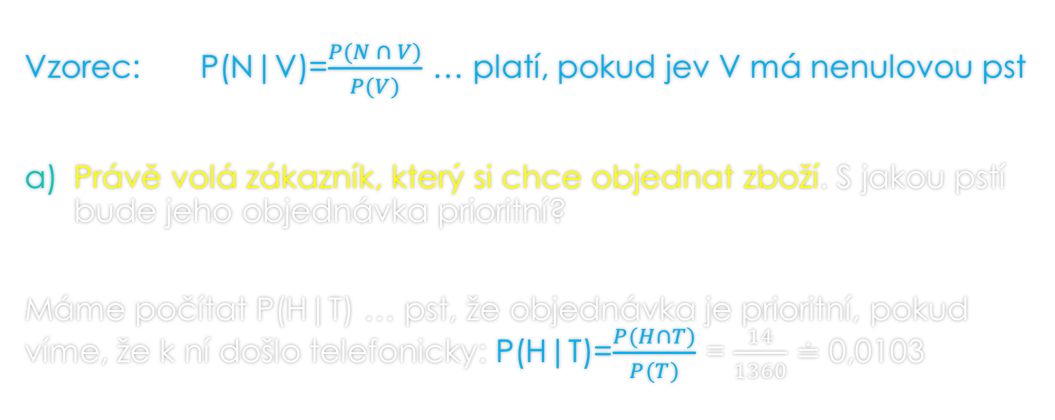
Odpověď na první otázku:
Vzorec: P(N|V)=$\frac{P(N ∩ V)}{P(V)}$ … platí, pokud jev V má nenulovou pst
Právě volá zákazník, který si chce objednat zboží. S jakou pstí bude jeho objednávka prioritní?
Máme počítat P(H|T) … pst, že objednávka je prioritní, pokud víme, že k ní došlo telefonicky: P(H|T)=$\frac{P(H∩T)}{P(T)}$ = $\frac{14}{1360}$ ≐ 0,0103

Slide 24
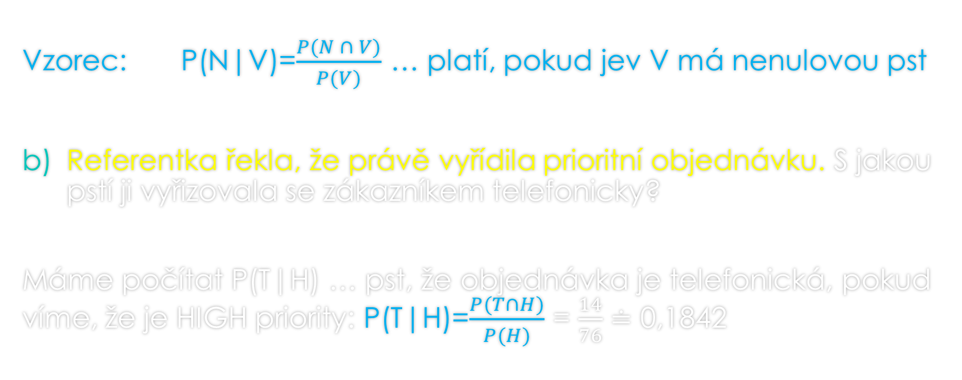
Odpověď na druhou otázku:
Vzorec: P(N|V)=$\frac{P(N ∩ V)}{P(V)}$ … platí, pokud jev V má nenulovou pst
Referentka řekla, že právě vyřídila prioritní objednávku. S jakou pstí ji vyřizovala se zákazníkem telefonicky?
Máme počítat P(T|H) … pst, že objednávka je telefonická, pokud víme, že je HIGH priority: P(T|H)=$\frac{P(T∩H)}{P(H)}$ = $\frac{14}{76}$ ≐ 0,1842

Slide 25
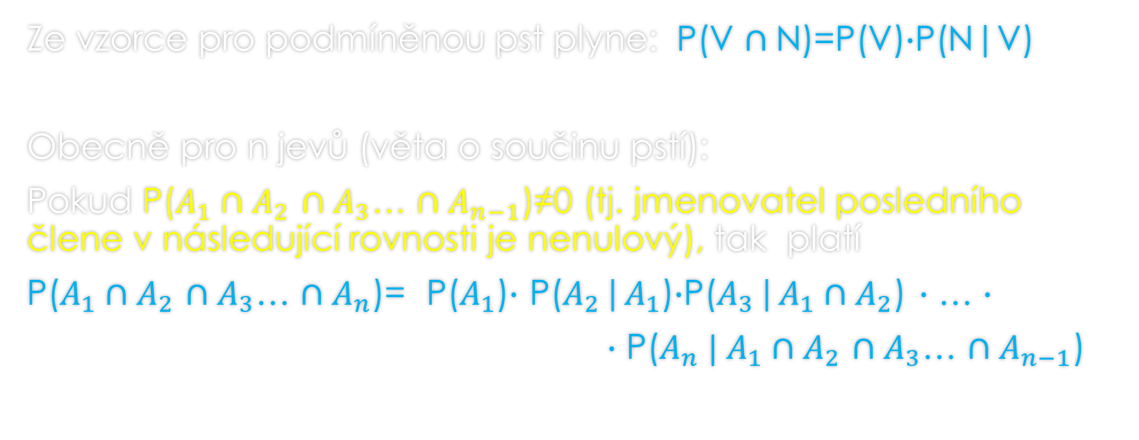
Otázka č. 14: věta o součinu pstí
Ze vzorce pro podmíněnou pst plyne: P(V $∩$N)=P(V)$∙$P(N|V)
Obecně pro n jevů (věta o součinu pstí):
Pokud P($A_{1}∩A_{2}$ $∩A_{3}$… $∩A_{n−1}$)≠0 (tj. jmenovatel posledního člene v následující rovnosti je nenulový), tak platí
P($A_{1}∩A_{2}$ $∩A_{3}$… $∩A_{n}$)= P($A_{1}$)$∙$ P($A_{2}$|$A_{1}$)$∙$P($A_{3}$|$A_{1}∩A_{2}$) $∙$ … $∙$
$∙$ P($A_{n} | A_{1}∩A_{2}$ $∩A_{3}$… $∩A_{n−1}$)

Slide 26
Příklad: Ze sady 100 výrobků je 10 zmetků. Při kontrole jakosti vybereme náhodně tři výrobky z této sady.
Určete pst, že první dva výrobky budou kvalitní a třetí bude zmetek (tj. záleží na pořadí zmetku). Jen tato část a) se týká podmíněné psti, naučte se jen tu.
Určete pst, že ze tří vybraných výrobků budou dva kvalitní a jeden zmetek. Nezáleží na pořadí zmetku. Počítejte podle věty o součinu.
Totéž jako b), ale počítejte pomocí klasické psti (tak nějak najednou, když nezáleží na pořadí).

Slide 27
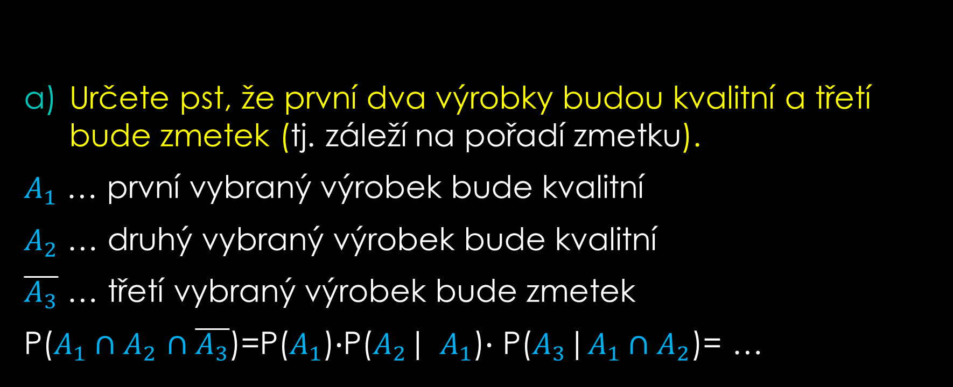
Příklad: Ze sady 100 výrobků je 10 zmetků. Při kontrole jakosti vybereme náhodně tři výrobky z této sady.
Určete pst, že první dva výrobky budou kvalitní a třetí bude zmetek (tj. záleží na pořadí zmetku).
$A_{1}$ … první vybraný výrobek bude kvalitní
$A_{2}$ … druhý vybraný výrobek bude kvalitní
$\overline{A_{3}}$ … třetí vybraný výrobek bude zmetek
P($A_{1}∩A_{2}$ $∩\overline{A_{3}}$)=P($A_{1}$)$∙$P($A_{2}$| $A_{1}$)$∙$ P($A_{3}$|$A_{1}∩A_{2}$)= …

Slide 28
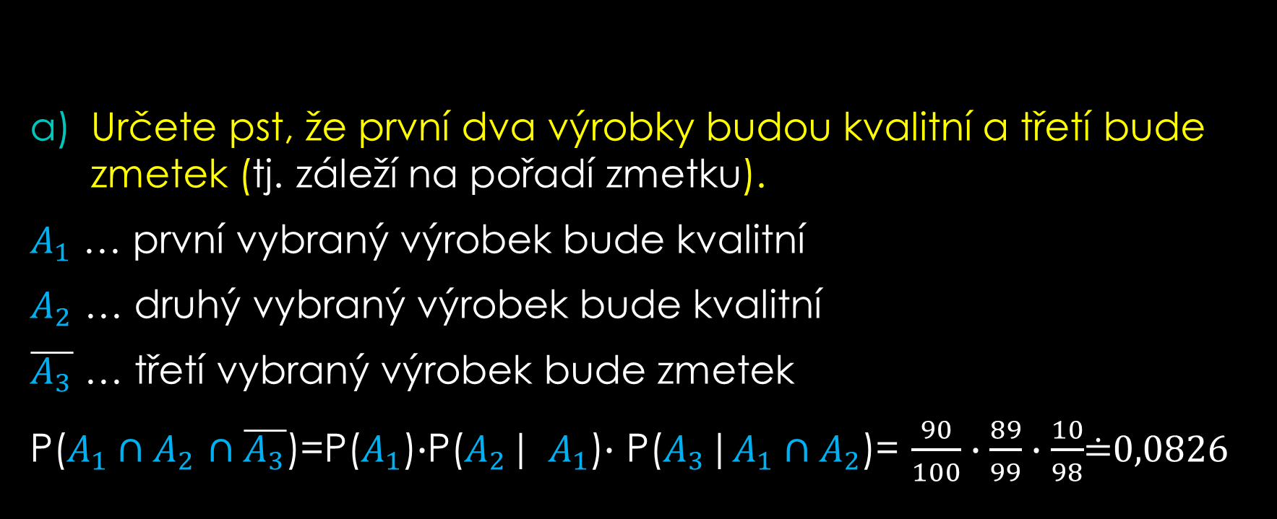
Určete pst, že první dva výrobky budou kvalitní a třetí bude zmetek (tj. záleží na pořadí zmetku).
$A_{1}$ … první vybraný výrobek bude kvalitní
$A_{2}$ … druhý vybraný výrobek bude kvalitní
$\overline{A_{3}}$ … třetí vybraný výrobek bude zmetek
P($A_{1}∩A_{2}$ $∩\overline{A_{3}}$)=P($A_{1}$)$∙$P($A_{2}$| $A_{1}$)$∙$ P($A_{3}$|$A_{1}∩A_{2}$)= $\frac{90}{100}∙\frac{89}{99}∙\frac{10}{98}$≐0,0826

Slide 29
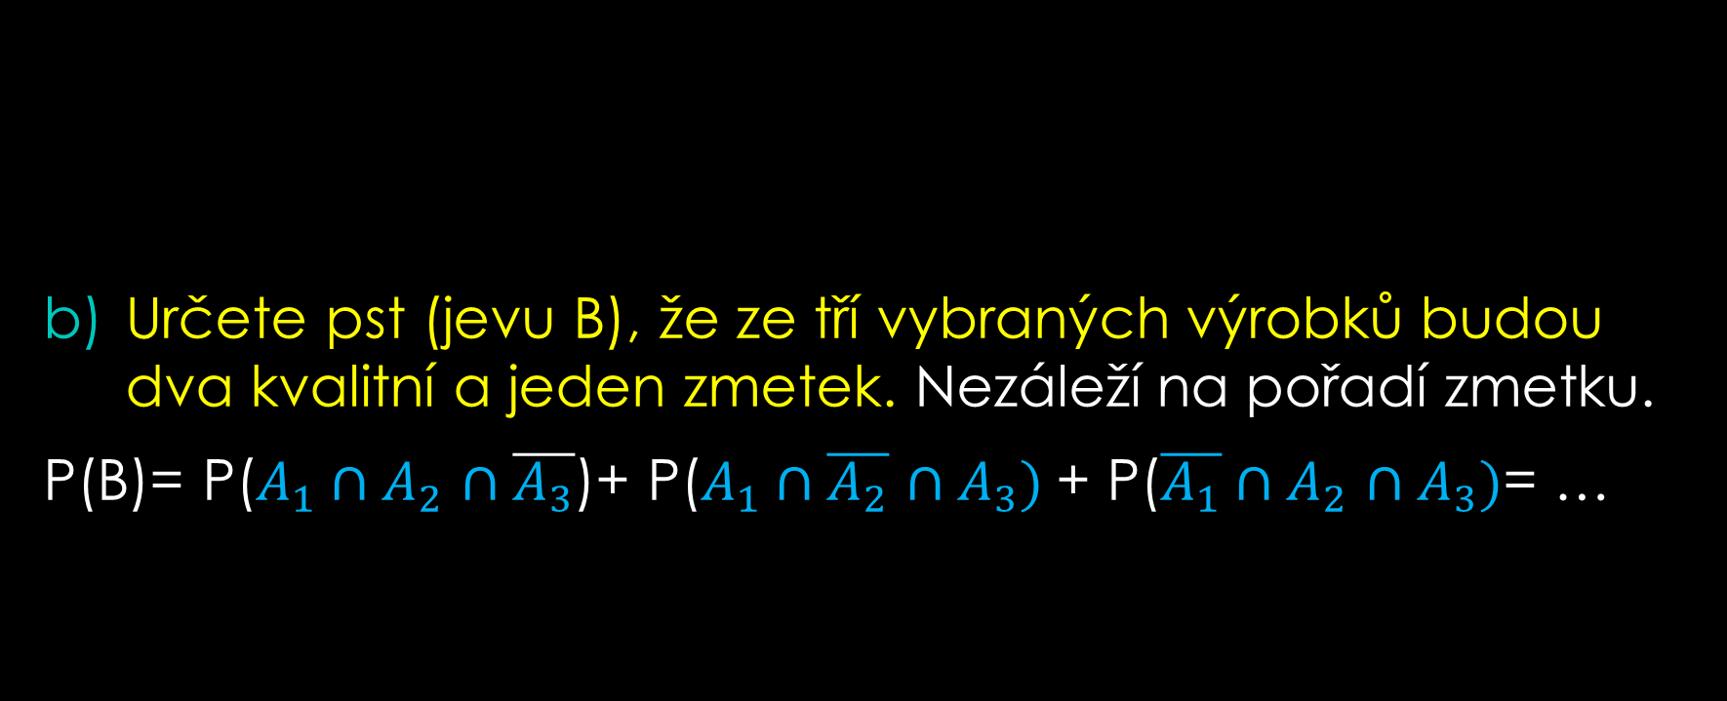
Určete pst (jevu B), že ze tří vybraných výrobků budou dva kvalitní a jeden zmetek. Nezáleží na pořadí zmetku.
P(B)= P($A_{1}∩A_{2}$ $∩\overline{A_{3}}$)+ P($A_{1}∩\overline{A_{2}}$ $∩A_{3})$+ P($\overline{A_{1}}∩A_{2}$ $∩A_{3})$= …

Slide 30
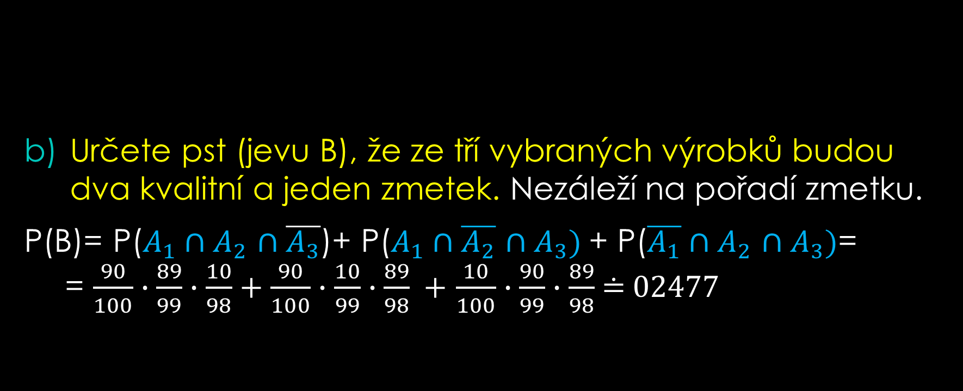
Určete pst (jevu B), že ze tří vybraných výrobků budou dva kvalitní a jeden zmetek. Nezáleží na pořadí zmetku.
P(B)= P($A_{1}∩A_{2}$ $∩\overline{A_{3}}$)+ P($A_{1}∩\overline{A_{2}}$ $∩A_{3})$+ P($\overline{A_{1}}∩A_{2}$ $∩A_{3})$= = $\frac{90}{100}∙\frac{89}{99}∙\frac{10}{98}$ + $\frac{90}{100}∙\frac{10}{99}∙\frac{89}{98}$ + $\frac{10}{100}∙\frac{90}{99}∙\frac{89}{98}$≐ 02477

Slide 31
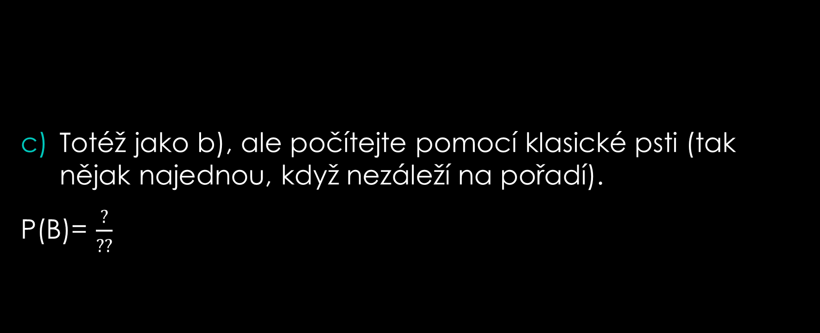
Některé příklady lze řešit i více způsoby:
Totéž jako b), ale počítejte pomocí klasické psti (tak nějak najednou, když nezáleží na pořadí).
P(B)= $\frac{?}{??}$

Slide 32
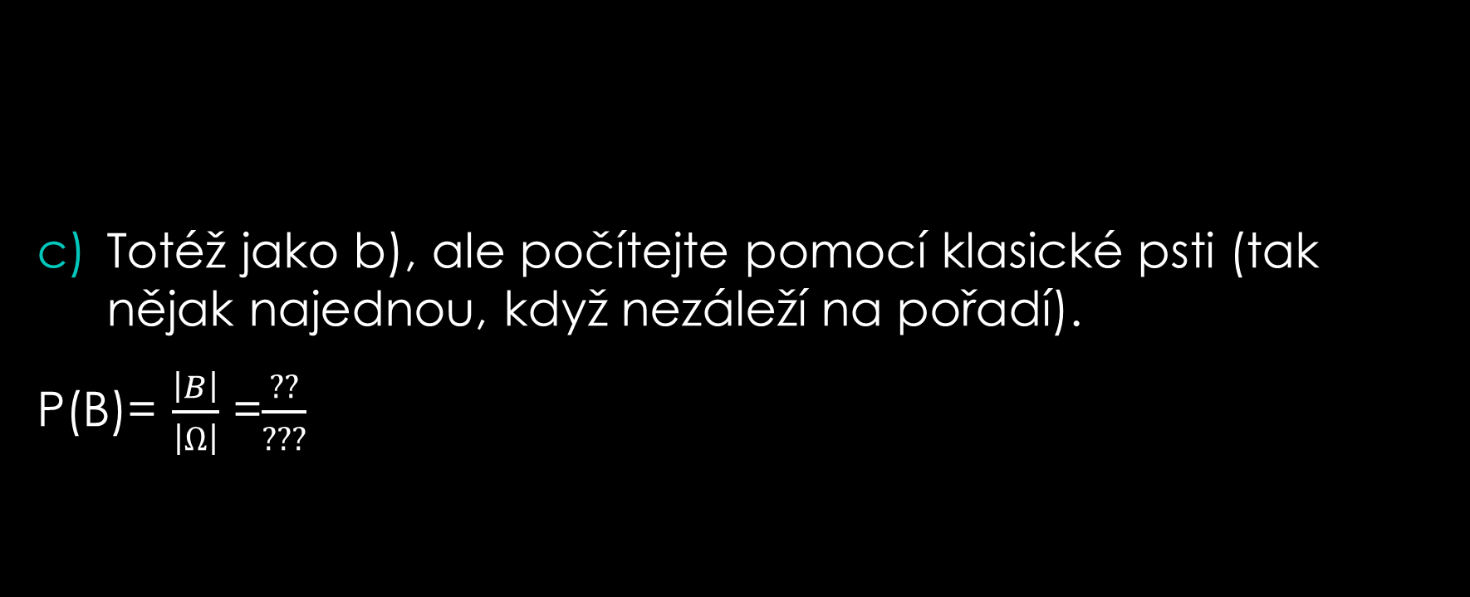
Totéž jako b), ale počítejte pomocí klasické psti (tak nějak najednou, když nezáleží na pořadí).
P(B)= $\frac{\left|B\right|}{\left|Ω\right|}$ =$\frac{??}{???}$

Slide 33
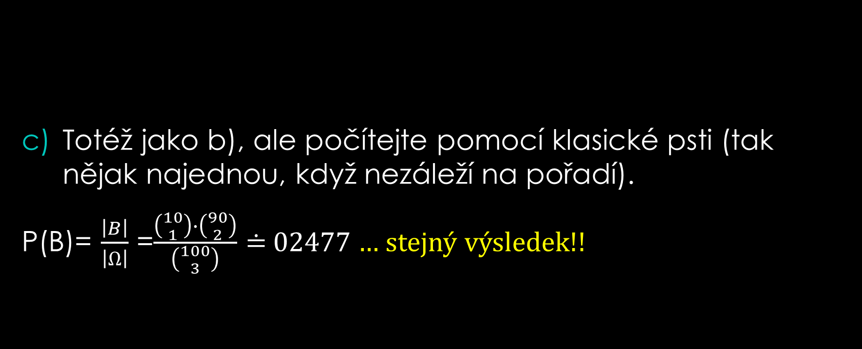
Totéž jako b), ale počítejte pomocí klasické psti (tak nějak najednou, když nezáleží na pořadí).
P(B)= $\frac{\left|B\right|}{\left|Ω\right|}$ =$\frac{\left({10 \atop 1}\right)∙\left({90 \atop 2}\right)}{\left({100 \atop 3}\right)}$ ≐ 02477 … stejný výsledek!!

Slide 34
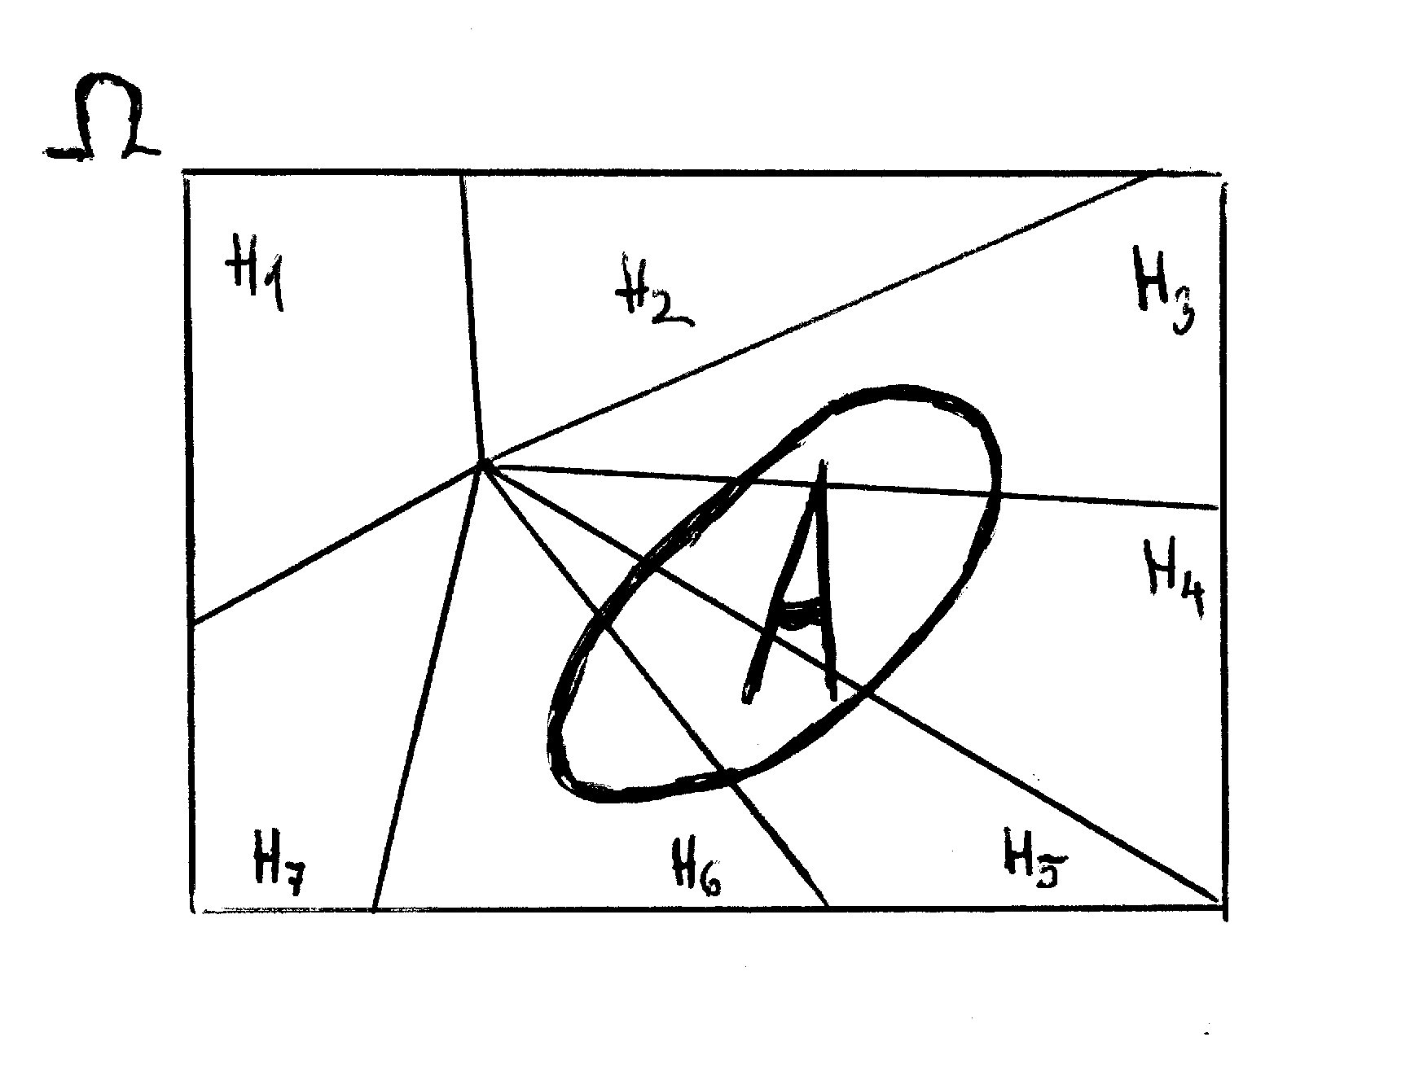
Otázka č. 15: věta o úplné psti - obrazem

Slide 35
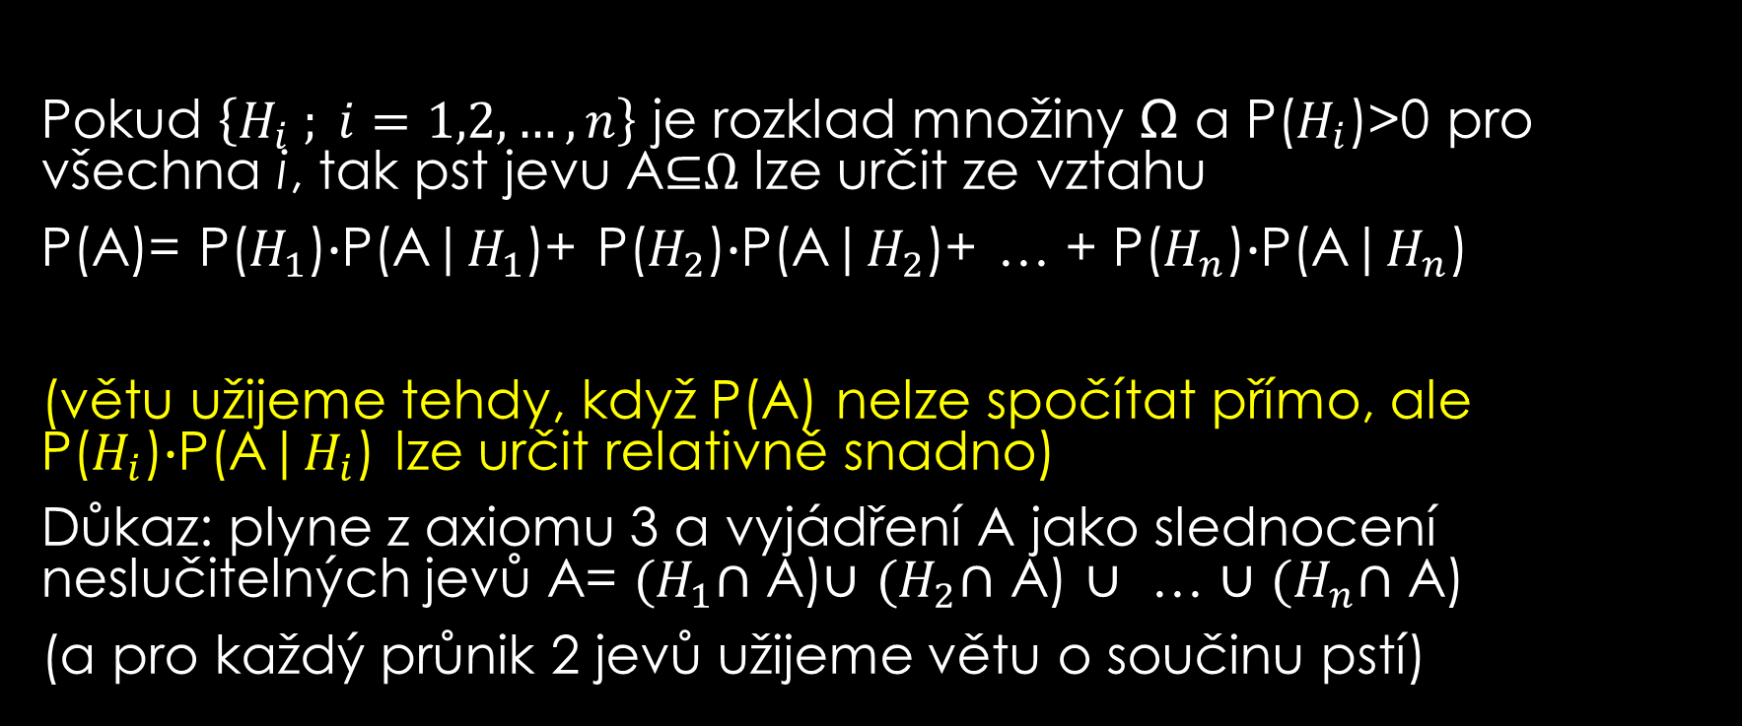
Ot. č 15: Věta o úplné psti - slovem
Pokud $\left\{H_{i} ; i=1,2, …, n\right\}$ je rozklad množiny Ω a P($H_{i}$)>0 pro všechna i, tak pst jevu A⊆Ω lze určit ze vztahu
P(A)= P($H_{1}$)$∙$P(A|$H_{1}$)+ P($H_{2}$)$∙$P(A|$H_{2}$)+ … + P($H_{n}$)$∙$P(A|$H_{n}$)
(větu užijeme tehdy, když P(A) nelze spočítat přímo, ale P($H_{i}$)$∙$P(A|$H_{i}$) lze určit relativně snadno)
Důkaz: plyne z axiomu 3 a vyjádření A jako slednocení neslučitelných jevů A= ${(H}_{1}∩$ A)$∪$ ${(H}_{2}∩$ A) $∪$ … $∪$ ${(H}_{n}∩$ A)
(a pro každý průnik 2 jevů užijeme větu o součinu pstí)

Slide 36
Příklad: v čokoládovně se kompletují bonboniéry na třech výrobních linkách
Linka 1 … kompletuje 40 % produkce, pokazí 5 % bonb.
Linka 2 … kompletuje 45 % produkce, pokazí 4 % bonb.
Linka 3 … kompletuje zbytek produkce, pokazí 2 % bonb.
Zkontrolujeme náhodně vybranou bonboniéru … jaká je šance, že nebude v normě (= není správně zabalena)?

Slide 37


Řešení úlohy na úplnou pst je hračkou tehdy, pokud dobře určíme jevy $H_{1}$, $H_{2}$, $H_{3}$, jejichž psti známe
$H_{1}$ … ? P($H_{1}$)=??
$H_{2}$ … ? P($H_{2}$)=??
$H_{3}$ … ? P($H_{3}$)=??
A … ??????

Slide 38
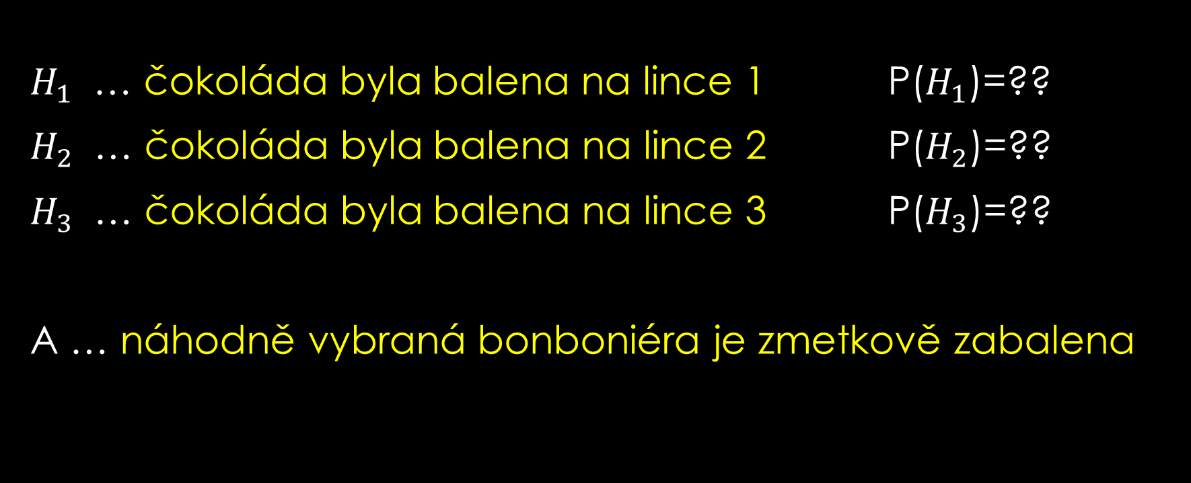
$H_{1}$ … čokoláda byla balena na lince 1 P($H_{1}$)=??
$H_{2}$ … čokoláda byla balena na lince 2 P($H_{2}$)=??
$H_{3}$ … čokoláda byla balena na lince 3 P($H_{3}$)=??
A … náhodně vybraná bonboniéra je zmetkově zabalena

Slide 39
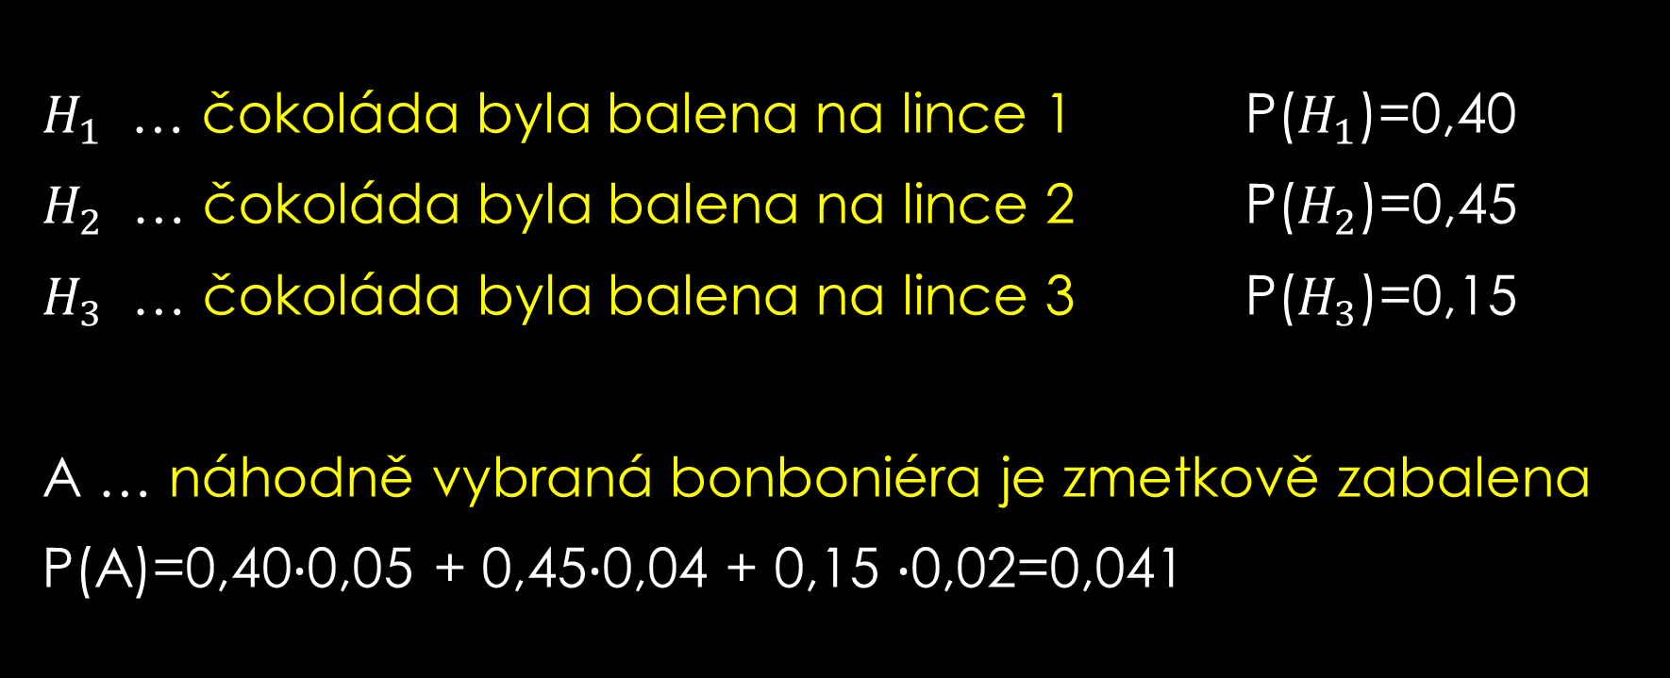
$H_{1}$ … čokoláda byla balena na lince 1 P($H_{1}$)=0,40
$H_{2}$ … čokoláda byla balena na lince 2 P($H_{2}$)=0,45
$H_{3}$ … čokoláda byla balena na lince 3 P($H_{3}$)=0,15
A … náhodně vybraná bonboniéra je zmetkově zabalena
P(A)=0,40$∙$0,05 + 0,45$∙$0,04 + 0,15 $∙$0,02=0,041

Slide 40
Otázka č. 16: Bayesův vzorec – obrazem (stejný obr, ale jiný vzorec!!!)

Slide 41
Ot. č 16: Bayesův vzorec – slovem
(co bychom tak mohli chtít ještě spočítat v té situaci??)
řekněte

Slide 42
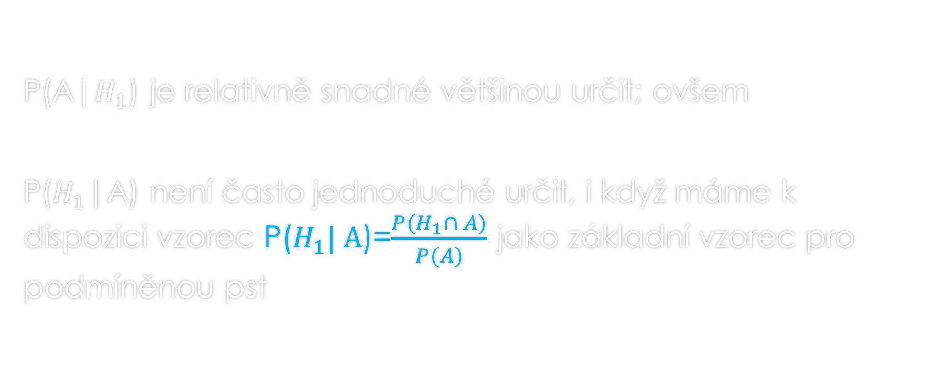
Ot. č 16: Bayesův vzorec – slovem
(co bychom tak mohli chtít ještě spočítat v té situaci??)
P(A|$H_{1}$) je relativně snadné většinou určit; ovšem
P($H_{1}$|A) není často jednoduché určit, i když máme k dispozici vzorec P($H_{1}| A$)=$\frac{P(H_{1}∩ A)}{P(A)}$ jako základní vzorec pro podmíněnou pst

Slide 43
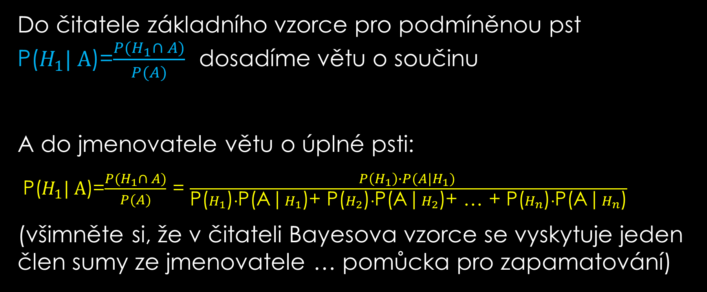
Veškerá věda Bayesova vzorce spočívá v tom, že
Do čitatele základního vzorce pro podmíněnou pst P($H_{1}| A$)=$\frac{P(H_{1}∩ A)}{P(A)}$ dosadíme větu o součinu
A do jmenovatele větu o úplné psti:
P($H_{1}| A$)=$\frac{P(H_{1}∩ A)}{P(A)}$ = $\frac{P\left(H_{1}\right)∙P(A|H_{1}) }{\text{P}\text{(}H_{1}\text{)}∙\text{P}\text{(}\text{A}\text{|}H_{1}\text{)+ }\text{P}\text{(}H_{2}\text{)}∙\text{P}\text{(}\text{A}\text{|}H_{2}\text{)+ … + }\text{P}\text{(}H_{n}\text{)}∙\text{P}\text{(}\text{A}\text{|}H_{n}\text{)}}$
(všimněte si, že v čitateli Bayesova vzorce se vyskytuje jeden člen sumy ze jmenovatele … pomůcka pro zapamatování)

Slide 44
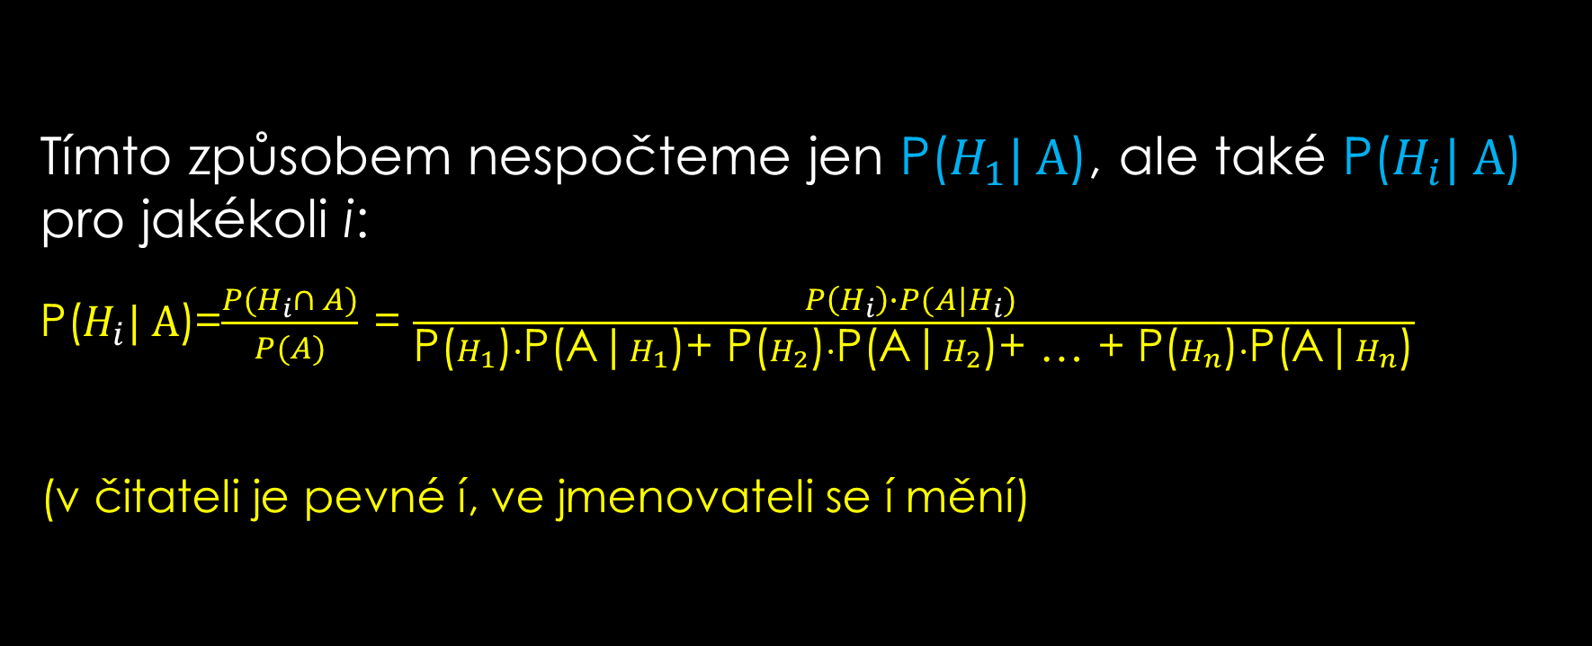
Tímto způsobem nespočteme jen P($H_{1}| A$), ale také P($H_{i}| A$) pro jakékoli i:
P($H_{i}| A$)=$\frac{P(H_{i}∩ A)}{P(A)}$ = $\frac{P\left(H_{i}\right)∙P(A|H_{i}) }{\text{P}\text{(}H_{1}\text{)}∙\text{P}\text{(}\text{A}\text{|}H_{1}\text{)+ }\text{P}\text{(}H_{2}\text{)}∙\text{P}\text{(}\text{A}\text{|}H_{2}\text{)+ … + }\text{P}\text{(}H_{n}\text{)}∙\text{P}\text{(}\text{A}\text{|}H_{n}\text{)}}$
(v čitateli je pevné í, ve jmenovateli se í mění)

Slide 45
Vraťme se k příkladu s čokoládovnou: v čokoládovně se kompletují bonboniéry na třech výrobních linkách
Linka 1 … kompletuje 40 % produkce, pokazí 5 % bonb.
Linka 2 … kompletuje 45 % produkce, pokazí 4 % bonb.
Linka 3 … kompletuje zbytek produkce, pokazí 2 % bonb.
Zkontrolovali jsme náhodně vybranou bonboniéru a zjistili, že není v normě (tato podmínka nastala) … s jakou pstí byla zkompletována na lince 1 (nebo 2, nebo 3)?

Slide 46
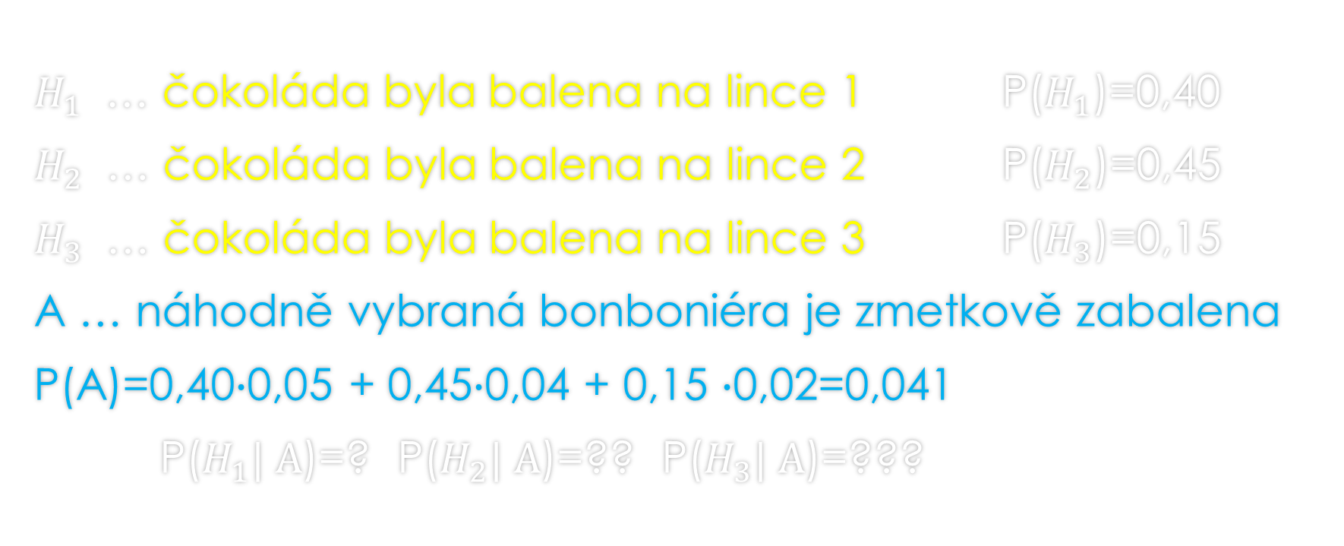
Tohle všechno už jsme spočítali v otázce 15:
$H_{1}$ … čokoláda byla balena na lince 1 P($H_{1}$)=0,40
$H_{2}$ … čokoláda byla balena na lince 2 P($H_{2}$)=0,45
$H_{3}$ … čokoláda byla balena na lince 3 P($H_{3}$)=0,15
A … náhodně vybraná bonboniéra je zmetkově zabalena
P(A)=0,40$∙$0,05 + 0,45$∙$0,04 + 0,15 $∙$0,02=0,041
P($H_{1}| A$)=? P($H_{2}| A$)=?? P($H_{3}| A$)=???

Slide 47
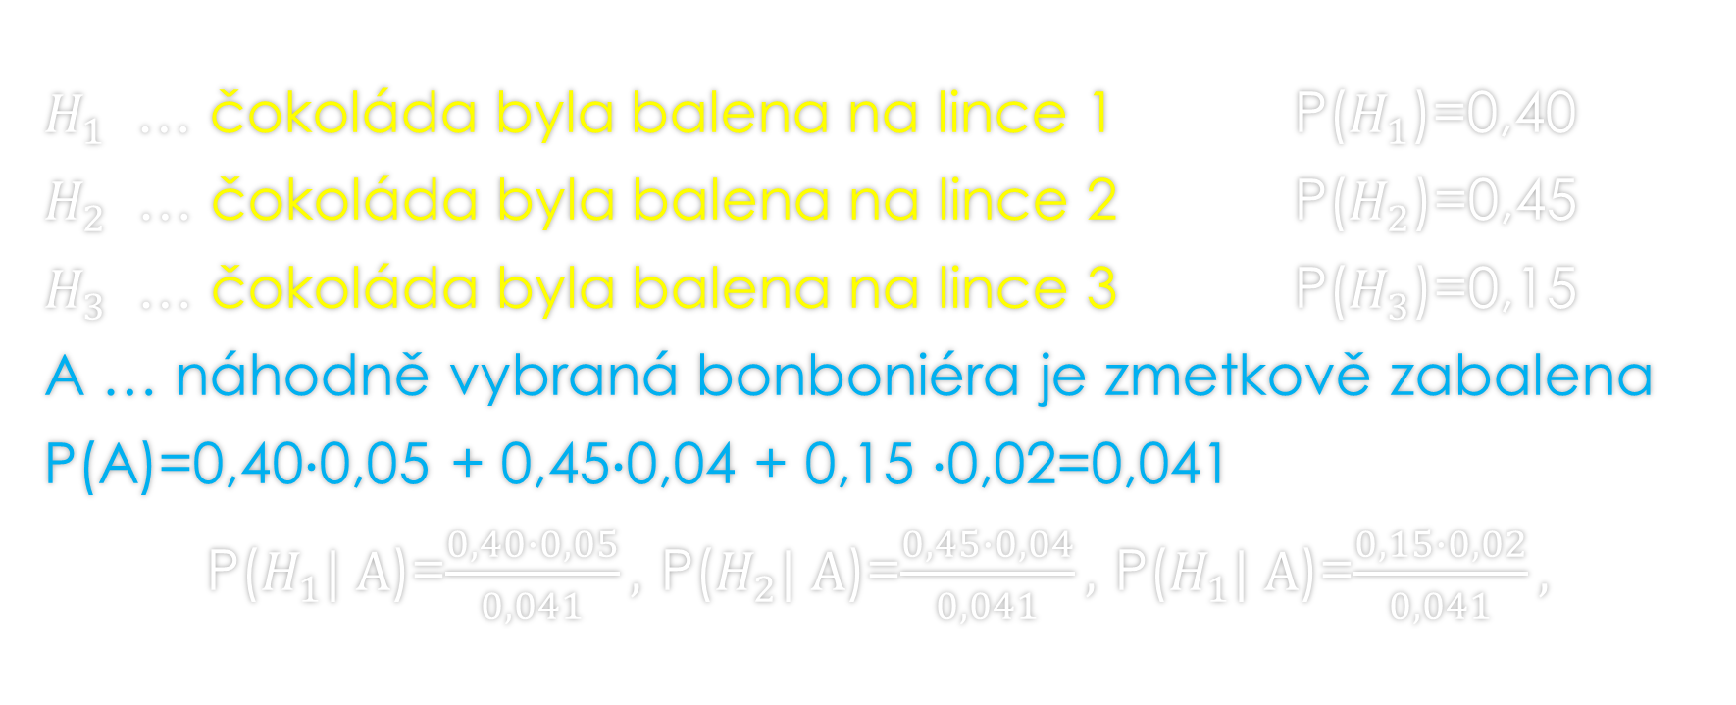

Nyní přidáme P($H_{1}| A$)=? P($H_{2}| A$)=?? P($H_{3}| A$)=???
$H_{1}$ … čokoláda byla balena na lince 1 P($H_{1}$)=0,40
$H_{2}$ … čokoláda byla balena na lince 2 P($H_{2}$)=0,45
$H_{3}$ … čokoláda byla balena na lince 3 P($H_{3}$)=0,15
A … náhodně vybraná bonboniéra je zmetkově zabalena
P(A)=0,40$∙$0,05 + 0,45$∙$0,04 + 0,15 $∙$0,02=0,041
P($H_{1}| A$)=$\frac{0,40∙0,05}{0,041},$ P($H_{2}| A$)=$\frac{0,45∙0,04}{0,041},$ P($H_{1}| A$)=$\frac{0,15∙0,02}{0,041},$

Slide 48
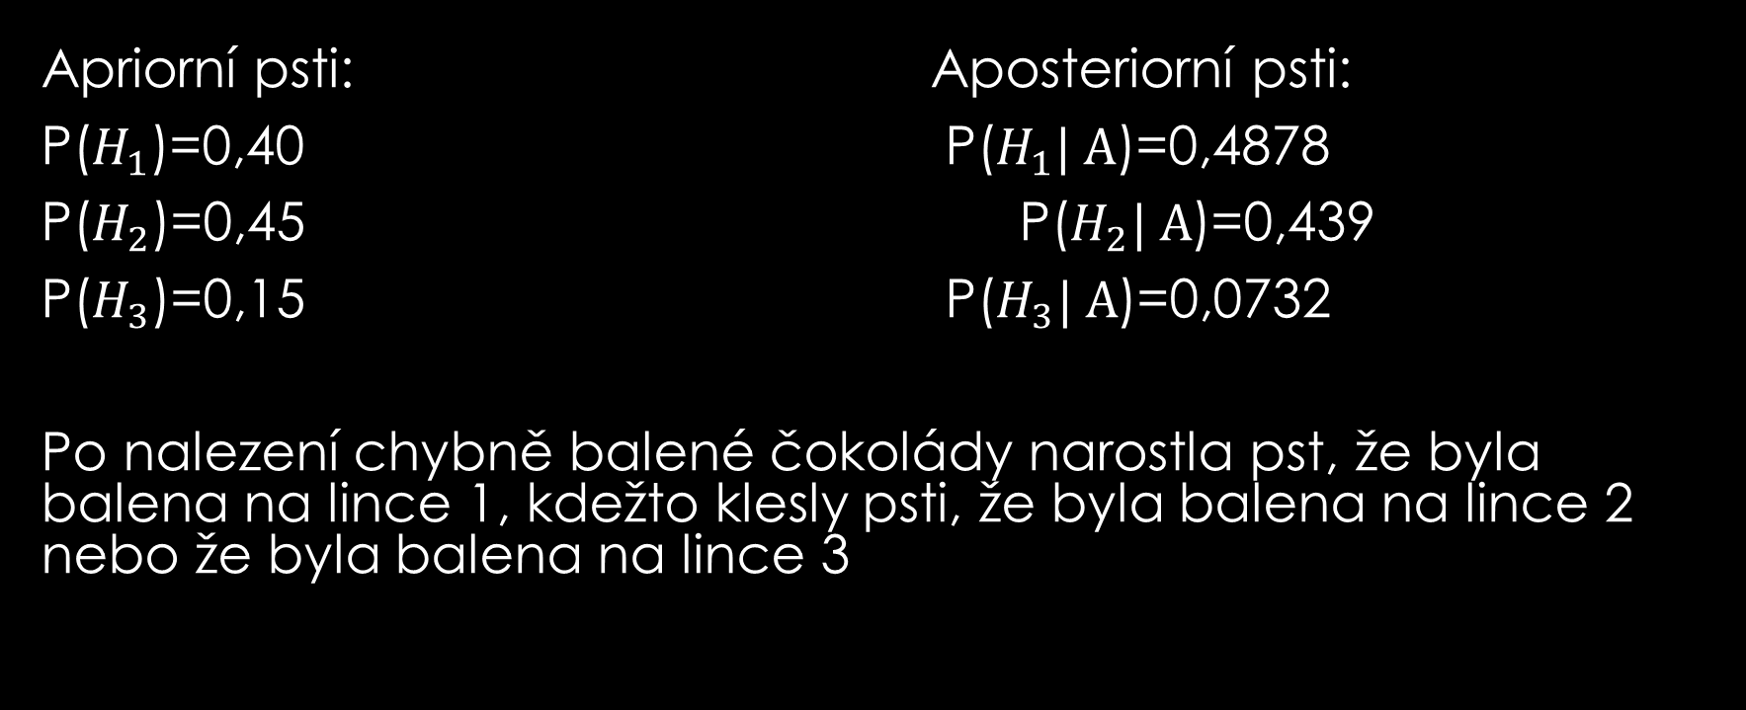
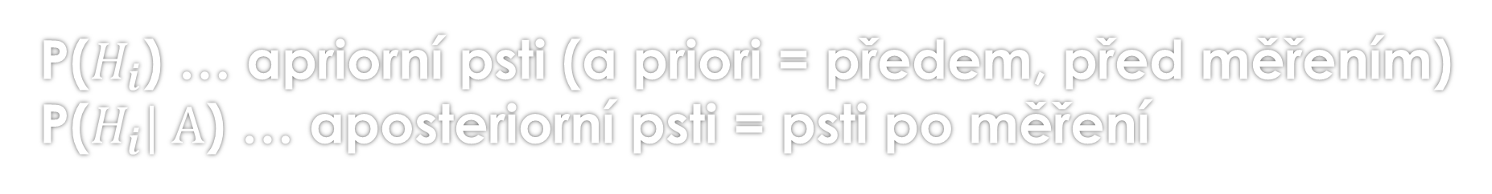
P($H_{i}$) … apriorní psti (a priori = předem, před měřením)
P($H_{i}| A$) … aposteriorní psti = psti po měření
Apriorní psti: Aposteriorní psti:
P($H_{1}$)=0,40 P($H_{1}| A$)=0,4878
P($H_{2}$)=0,45 P($H_{2}| A$)=0,439
P($H_{3}$)=0,15 P($H_{3}| A$)=0,0732
Po nalezení chybně balené čokolády narostla pst, že byla balena na lince 1, kdežto klesly psti, že byla balena na lince 2 nebo že byla balena na lince 3

Slide 49
Rekapitulace otázek:
Věta o součtu pstí.
Stochasticky nezávislé jevy.
Podmíněná pst
Věta o součinu pstí.
Věta o úplné psti
Bayesův vzorec

